Slide 1


中国风
数据灵魂-输入标签
表单控件标签

Slide 2


CONTENTS
目录
1项目引入
4兴趣作业
2介绍输入标签
3制作表单

Slide 3


【一】项目引入

Slide 4
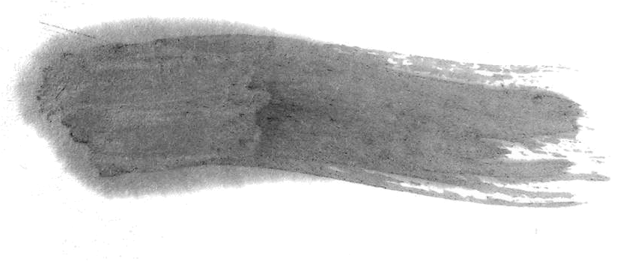
项目背景
① 学校委托江西友邦科技公司制作线上新生问卷调查
② 要求1天内完成
③ 需收集学生的个人基本信息、兴趣爱好及生源地

Slide 5
【二】介绍输入标签

Slide 6

介绍输入标签
<form></form>
<input type=”text” />
<input tytpe=”radio” />
输入标签
<textarea></textarea>
<button></button>
<select></select>
<optgroup></optgroup>
<option></option>

Slide 7


介绍输入标签
<label></label>
<fieldset></fieldset>
<legend></legend>

Slide 8
【三】制作表单

Slide 9


制作表单
表单要素
基本要求
先后顺序

Slide 10
【四】兴趣作业

Slide 11

兴趣作业
1. 考试报名注册
2.淘宝账号注册
兴趣作业
3.京东账号注册
4.LOL英雄联盟账号注册
5.网易邮箱注册

Slide 12
中国风
THANK YOU

